Slide 1

HAZIRLAYAN
ZELİHA SEZGİN

Slide 2
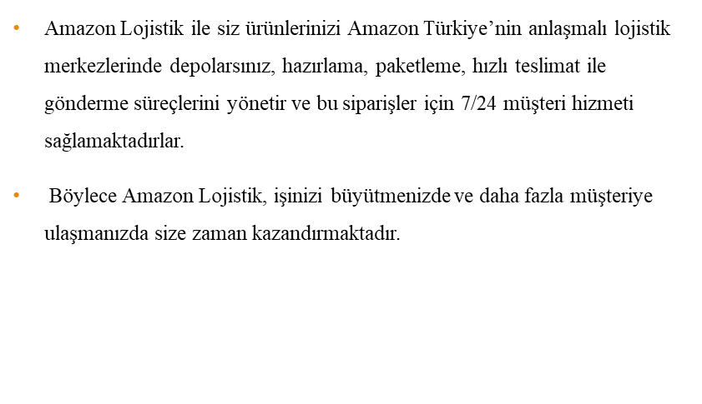
Konu Başlıkları
Amazon’un Kurulma Süreci
Amazon Pazaryeri
Seller Central
Amazon’da Satışına İzin Verilen Ürün Kategorileri
Amazon Envanter
Amazon Envanter Yönetimi
Amazon Envanter Listesi
Amazon Envanter Depolama
Amazon Depoların’da Kullanılan Teknolojiler
Amazon Stoksuz Satış (Drop-shipping)

Slide 3
Konu Başlıkları
Amazon Ürün Detay Sayfası
Amazon’da Satışına İzin Verilen Ürün Kategorileri
Avrupa Lojistik Ağı
TransferWise
Amazon Türkiye'de Gönderim Seçenekleri
Amazon Lojistik (FBA) Nedir ?
Amazon Lojistik (FBA) Nasıl Çalışır ?
Amazon Lojistik (FBA)
Anlaşmalı Lojistik Merkezi
Amazon Lojistik Faydaları
Prime Etiketi
Amazon Kolay Gönderi

Slide 4
Konu Başlıkları
Amazon Kolay Gönderi Kullanmanın Avantajları
Satıcıdan Gönderim
Lojistik Seçenekleri Karşılaştırılması
Amazon’un Müşteriyi Merkeze Alan İnovatif Teknolojileri
Amazon Müşteri Memnuniyeti
Amazon Müşteri Hizmetleri
İade ve Geri Ödeme Süreçlerinin Yönetimi
Kaynakça

Slide 5
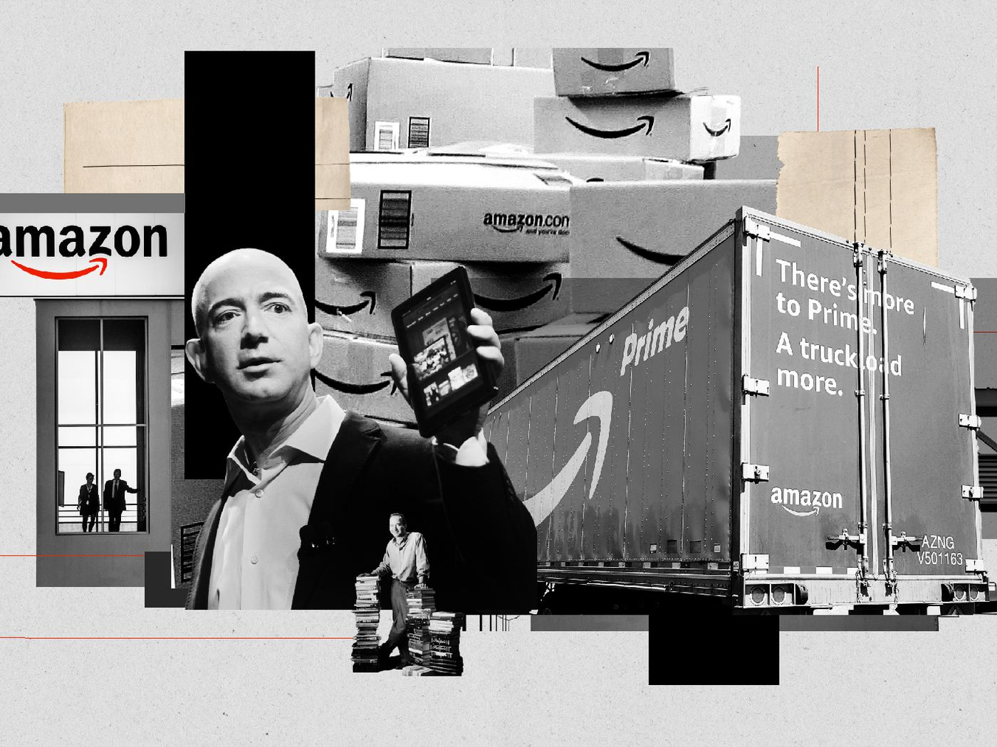
Amazon’un Kurulma Süreci
Jeff Bezos evinin garajında Cadabra Incorporated adındaki şirketi kurdu. Cadabra ismi birkaç kez (Cadaver, yani ceset şeklinde) yanlış anlaşılınca şirket ismi değiştirildi ve Amazon.com Incorporated’a dönüştürüldü.
Amazon ismi, dünyanın en büyük nehri olan Amazon Nehri’nden geliyordu ve logosundaki gülümseme işareti de Amazon’da her şeyin bulunduğu imasıyla A’dan Z’ye doğru yönelmektedir.

Slide 6
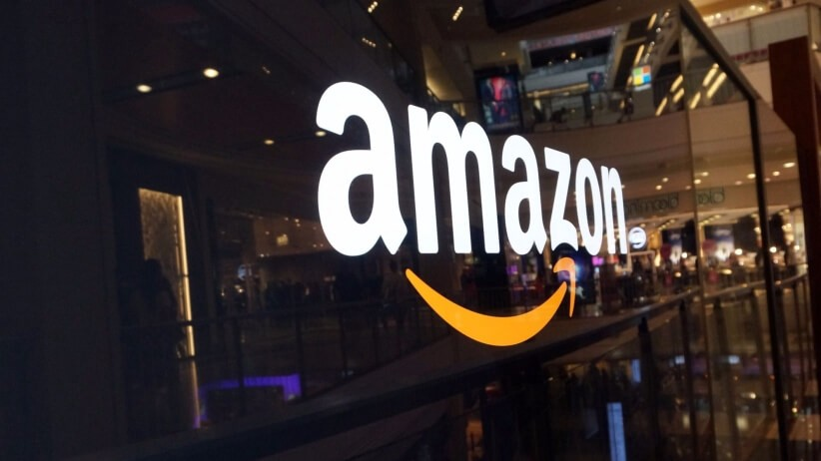
Amazon’un Kurulma Süreci
Yola online bir kitapçı olarak çıkan şirket, zaman içinde dünyanın en büyük online perakendecisi haline gelmiş durumdadır.
Amazon’da tüketici elektroniğinden ev araç-gereçlerine ve çocuk oyuncaklarına kadar birçok ürün satılmaktadır. Ancak Amazon’u rakiplerinden güçlü kılan daha fazla ürün çeşitliliğine sahip olması değil müşteri memnuniyetini en önemli değer olarak görmesidir.
Bunun yanında web sitesinde de akıcı bir deneyim sunulmaktadır. Müşterilerin önceki siparişlerinden elde edilen verilerle aynı türden başka ürünler öneren bir sistemi bulunmaktadır. Benzer şekilde ürünleri yorumlama ve puanlama sistemi ile müşterilerin hangi ürünü alacağı konusunda karar vermesi kolaylaştırmaktadır.

Slide 7
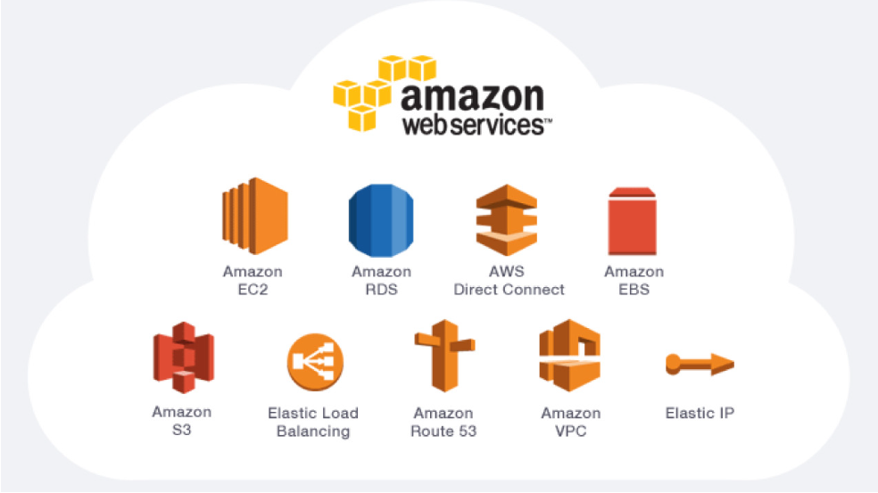

Amazon’un Kurulma Süreci
Hemen hemen bütün endüstriye el atmış olan Amazon, bulut sistemi (Aws), Alexa gibi bir çok teknolojik ürünü ve servisi insanlara sunmuştur.
Amazon, AWS portföyünü bulut bilişim platformu olan Elastic Compute Cloud (EC2) ile genişletti ve daha sonra da buna Basit Depolama Hizmeti (S3) eklenmiştir.
Şirketin EC2 ve S3 gibi dijital hizmetlerle genişlemesi kazancını da önemli ölçüde arttıracaktı. Bu iki hizmet bugün AWS’nin gelirinin büyük bir kısmını oluşturmaktadır.
Fakat Amazon’un en büyük buluşu, Kasım 2007’de piyasaya sürdükleri Kindle e-kitap oldu ve bu şirketin büyümesinde çok büyük bir yarar sağlamıştır.

Slide 8
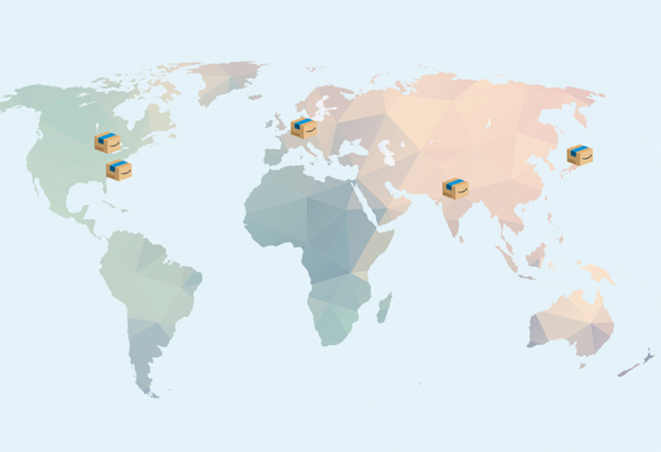
Amazon Pazaryeri
J. Bezos’a göre Amazon hiçbir zaman sadece tüketici ürünleri satan bir perakendeci olmadı. J. Bezos’a göre Amazon, en başından beri, asıl işi müşterilerinin online işlemlerini kolaylaştırmak olan bir teknoloji şirketidir.
Amazon Pazaryeri, ürünlerin Amazon satış ortakları tarafından satışa sunulduğu Amazon mağazasıdır. Amazon profesyonel satış hesabı ile ürünlerinizi tek bir hesaptan birden çok Amazon mağazasında satışa açabilirsiniz.
Amazon yıllar içinde gelişmesine rağmen, müşterilerin daha düşük fiyatlar, daha iyi seçim ve uygun hizmetler için istekleri sabittir. Bugün, Amazon müşterileri aradıklarını çevrimiçi olarak ve yüz yüze bulabilmektedirler.
Kapılarına kadar taze ürünler teslim etmekten film, müzik ve daha fazlasını oluşturup dağıtmaya kadar her zaman müşterilerimizi memnun etmenin yeni yollarını bulmaktadırlar.

Slide 9

Seller Central
Amazon Türkiye'de satıcı olarak kaydolduğunuzda Seller Central hesabınıza erişebilirsiniz. Seller Central'ı Amazon Türkiye'de satış yapmak için başvurabileceğiniz bir kaynak olarak düşünebilirsiniz.
Seller Central; satıcı hesabınızı yönetmek, ürün bilgileri eklemek, envanter güncellemeleri yapmak, ödemeleri yönetmek ve Amazon’daki işinize yön vermeye yardımcı olacak yararlı içerikler bulmak için tek adrestir. Ayrıca tüm ürünlerinizi listelediğiniz yerdir.

Slide 10
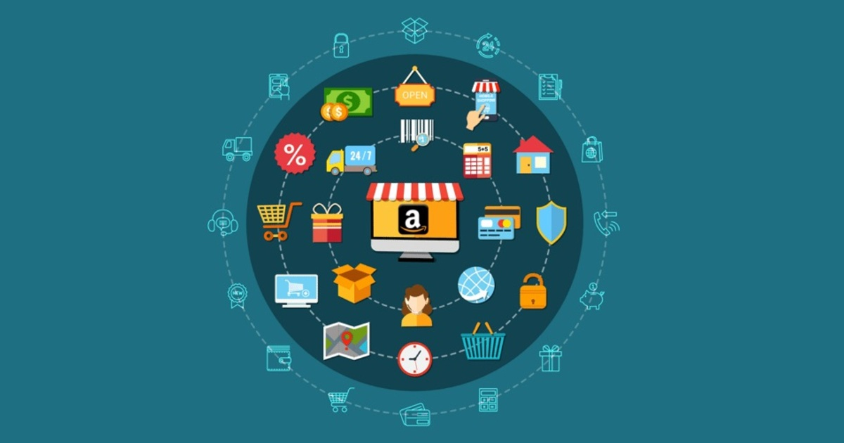
Amazon’da Satışına İzin Verilen Ürün Kategorileri
Amazon Türkiye'de hangi ürünleri satabileceğiniz ürünün kullanım durumuna, kategoriye ve markaya bağlıdır. Amazon Türkiye'de 20'den fazla kategoride satış yapabilirsiniz ancak şu anda yalnızca kullanılmamış ürünlerin satışına izin verilir.
Bu kategorilerde dilediğiniz kadar ürün listeleyebilir ve satabilirsiniz. Ayrıca isterseniz ürünlerinizi birden fazla kategoride de listeleyebilirsiniz.

Slide 11

Amazon Envanter
Envanter, Amazon üzerinde satışa sunmak istediğiniz ürünlerinizdir. Seller Central'daki Envanter sekmesinden, envanterinizi yönetmek için ihtiyacınız olan tüm sayfalara ulaşabilirsiniz. Tekli veya çoklu ürün ekleyebilir, envanterinizi planlayabilir, ürün raporlarınızı görüntüleyebilirsiniz.
Atıl envanter, lojistik merkezlerinde bulunan ancak aktif bir teklifle ilişkili olmayan Amazon Lojistik envanteridir. Dolayısıyla bu envanter Amazon'da satışa sunulmaz. Envanter atıl hale geldiğinde liste kaydının yeniden etkinleştirilmesi veya envanterin kaldırılması gerekmektedir.

Slide 12

Amazon Envanter Yönetimi
Envanter, Amazon üzerinde satışa sunmak istediğiniz ürünlerinizdir. Envanter Yönetimi için Seller Central üzerinden ürün listelemek, kargo planı oluşturmak, kargo göndermek, kargoları takip edip izlemek ve envanteri Amazon Lojistik merkezlerinden kaldırmak için satıcı hesabınızdaki araçları kullanabilirsiniz.

Slide 13
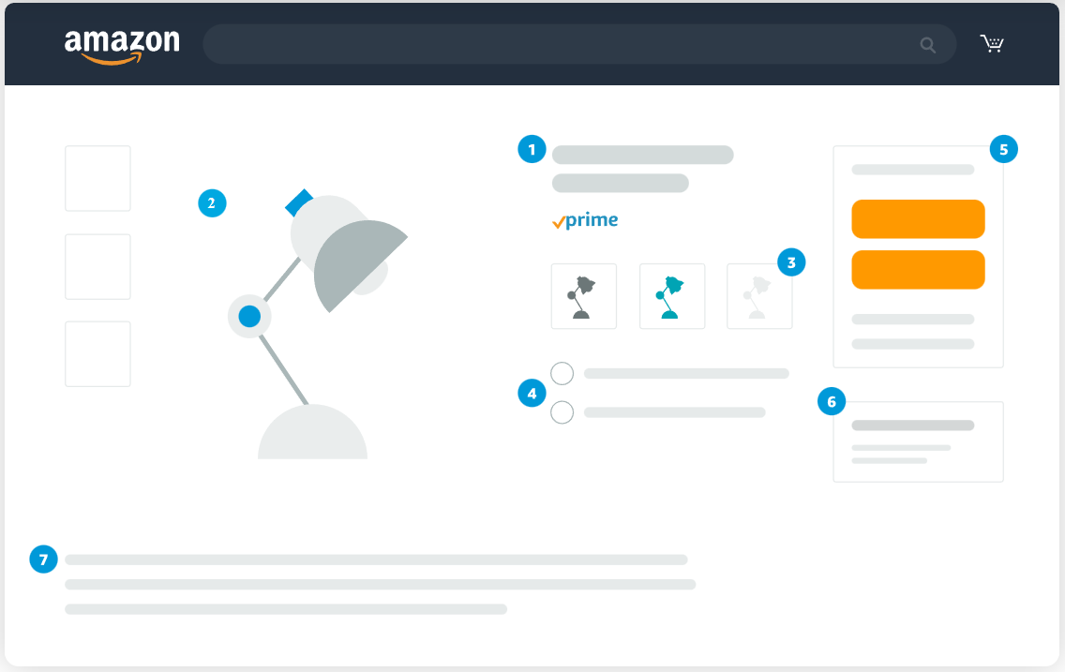
Amazon Envanter Listesi
Bir envanter listesi şunları içerir:
Satmakta olduğunuz ürünü tam olarak belirtmek için GTIN, UPC, ISBN veya EAN gibi bir ürün barkodu. Doğrudan GS1'den barkod satın alabilir veya barkod muafiyeti talep edebilirsiniz.
Kendi envanterinizi takip edebilmek için oluşturduğunuz stok kodu (SKU)
Fiyat, ürün durumu, mevcut miktar ve kargo seçenekleri dahil teklif ayrıntıları
Ad, marka, kategori, açıklama ve resimler gibi ürün ayrıntıları
Alıcıların ürününüzü bulmasına yardımcı olacak anahtar kelimeler ve arama terimleri içermektedir.

Slide 14
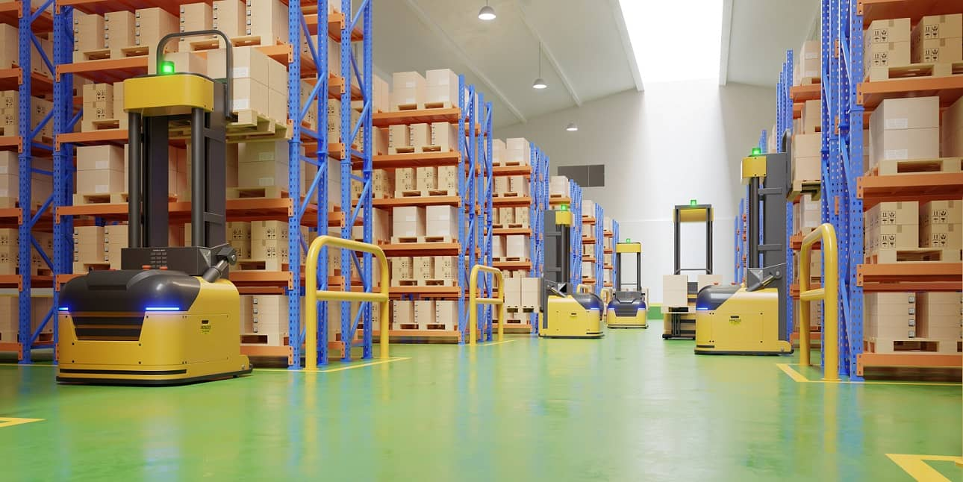
Amazon Envanter Depolama
Envanter depolama ücretleri, envanterinizin Amazon Lojistik merkezlerinde kapladığı yer için günlük ortalama hacim (metreküp olarak ölçülür) baz alınarak aylık olarak alınır. Hacim ölçülürken, gönderilmeye hazır olan birimin boyutları baz alınmaktadır.
Küçük bir envantere sahip olsanız dahi ürünlerinizi güvenli bir şekilde Amazon depolarında tutabilirsiniz. Bu hizmetin bedeli ise bir alan kiralamak ve siparişleri yönetmek için birini tutmaya kıyasla çok az kalacaktır. Özellikle siparişlere yetişmekte zorlanan bir firmaysanız Amazon’un sınırsız depolama alanı sizin ihtiyaçlarınıza kolayca cevap verecektir.

Slide 15
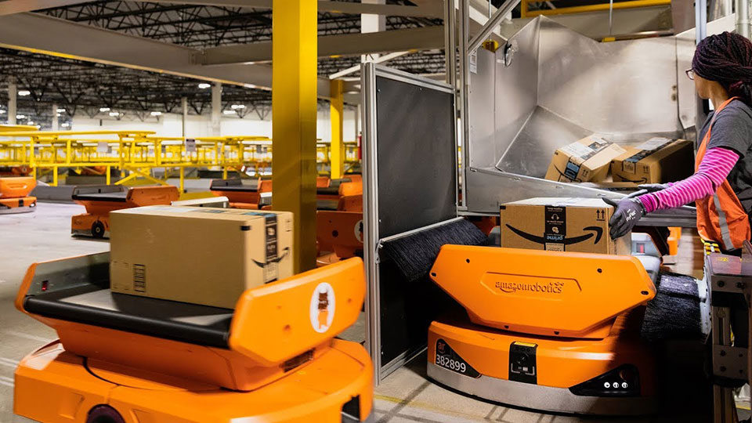
Amazon Depoların’da Kullanılan Teknolojiler
Amazon, günümüzde bu kadar büyük hale gelebilmesinin arkasında gelişmiş robotlar kullanılmasıdır. Bunlardan biri ‘’Pegasus’’ adlı robotudur.
Bu robotlar direkt olarak sınıflandırma amacıyla görev yapıyor. Firmanın Denver merkezli sınıflandırma merkezinde konumlandırılan onlarca farklı Pegasus robot modeli, üzerlerinde kodlar / barkot bilgileri yer alan kargo paketlerini gitmesi gereken hatta taşımaktadır.
Bünyelerinde yer alan özel kamera, sensörler ve otonom ağ yapısıyla sürekli olarak görev yapabilen bu robotlar, hem büyük bir zaman kazancı getiriyor hem de paketlerin yanlış yere gitmesini neredeyse tamamen engellemektedir.

Slide 16
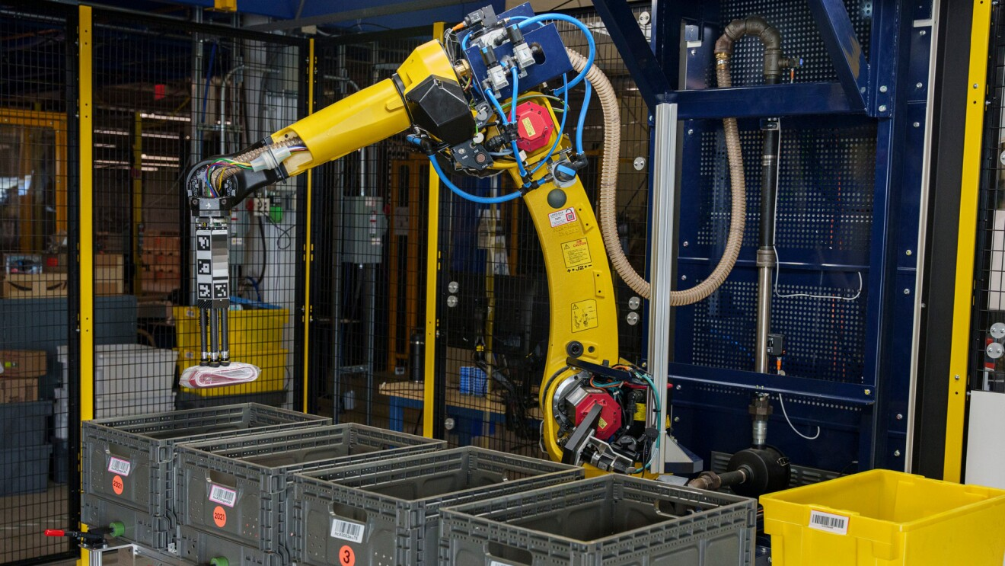
Amazon Depoların’da Kullanılan Teknolojiler
Sparrow, Amazon'un tek tek ürünleri paketlenmeden önce taşıyarak sipariş karşılama sürecini kolaylaştıran yeni akıllı robot sistemidir; bu, çalışanlarımızı desteklemek için büyük bir teknolojik gelişmedir.
Sparrow, depolarımızda envanterimizdeki ürünleri tek tek algılayabilen, seçebilen ve işleyebilen ilk robotik sistemdir.
Bilgisayar görüşü ve yapay zekadan (AI) yararlanan Sparrow, milyonlarca öğeyi tanıyabilir ve işleyebilir.
Sparrow, çalışanlarla birlikte çalışarak tekrar eden görevleri üstlenecek ve çalışanların zamanlarını ve enerjilerini başka şeylere odaklamalarını sağlarken aynı zamanda güvenliği de geliştirmesi amaçlanmaktadır.

Slide 17
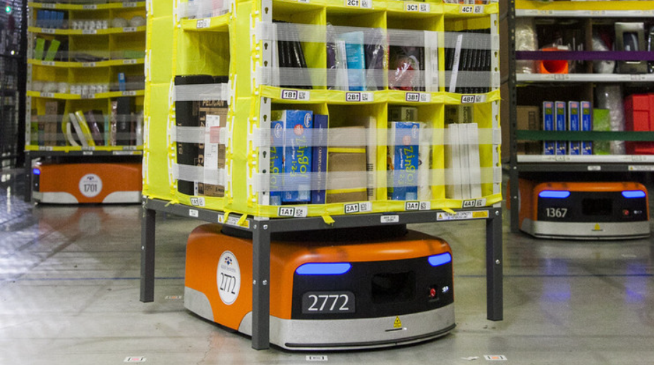
Amazon Depoların’da Kullanılan Teknolojiler
Amazon, depolardaki ürün yönetimi işlemleri için robotik çözümler geliştiren Kiva Systems adlı şirketi satın almış ve ’’Amazon Robotics’’ adıyla yeniden markalayarak FBA sistemine entegre edilmiştir.
Robotik teknolojilerin otonom ve hızlı çalışması Amazon depolarındaki verimliliğin artmasını, hataların-kayıpların azalmasını ve sipariş teslim süreçlerinin kısalmasını sağlamıştır.

Slide 18
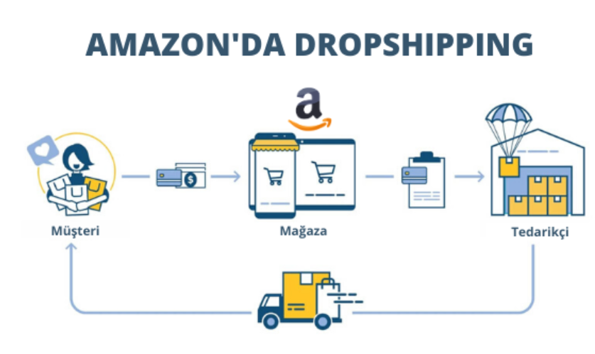
Amazon Stoksuz Satış (Drop-shipping)
Dropshipping, kısaca “stoksuz satış” ya da “stoksuz e-ticaret” olarak ifade edilebilir. Bu iş modelinde satışı gerçekleştirilen ürünler online olarak tedarikçiden sipariş edilir. Yani ürün doğrudan tedarikçiden direkt müşteriye teslim edilir.
Envanterin operasyonel sorumluluğu satıcının kendinde olmaması bir artı gibi görünse de ürünlerini sattığı esas mağazaların “out of stock” olmamalarını takip etmek önemli bir nokta.
Amazon’un İade ve Değişim Politikası kapsamında müşteriler herhangi bir tatminsizlik durumunda 30 gün içinde iade ya da değişim talebinde bulunabilmektedirler. İadelerde ürünün müşteriden alınıp esas mağazaya gönderilmesi de hem kargo hem de ürün masrafı olarak satıcıların zarar hanesine yazılmaktadır.
Bu durumda ürünün müşteride kalmasını ve sadece para iadesi yapmayı istemek, ürün bedeli ve üzerine o ürün için harcanan satış, pazarlama maliyeti kadar zarar etmeyi göze almak demektir.

Slide 19
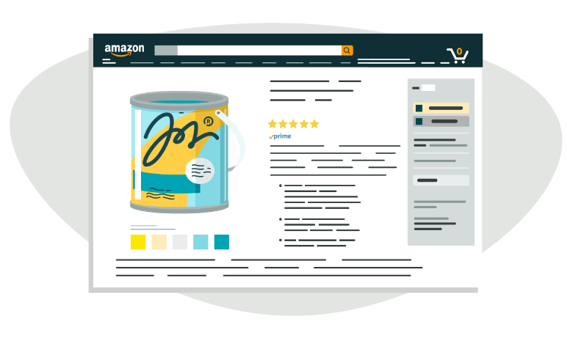
Amazon Ürün Detay Sayfası
Ürün detay sayfası müşterilerin Amazon Türkiye’de satılan bir ürünü görüntülediği ve belirli bir ürünle ilgili tüm bilgileri bulabileceği yerdir.
Birden çok satıcı aynı ürünü satışa sunduğunda Amazon Türkiye, tüm tekliflerdeki verileri tek bir ürün detay sayfasında birleştirerek müşterilere en iyi alışveriş deneyimini sunar.
Ürün detay sayfasında diğer satıcılar ve üreticilerle birlikte ürün bilgileri önerebilir ve bilgilerin doğru olmadığını düşünüyorsanız detay sayfasında değişiklikler talep edebilirsiniz.
Amazon'da satışa sunulan ürünler, Amazon politikalarının yanı sıra tüm yasalara ve yönetmeliklere uygun olmalıdır.

Slide 20
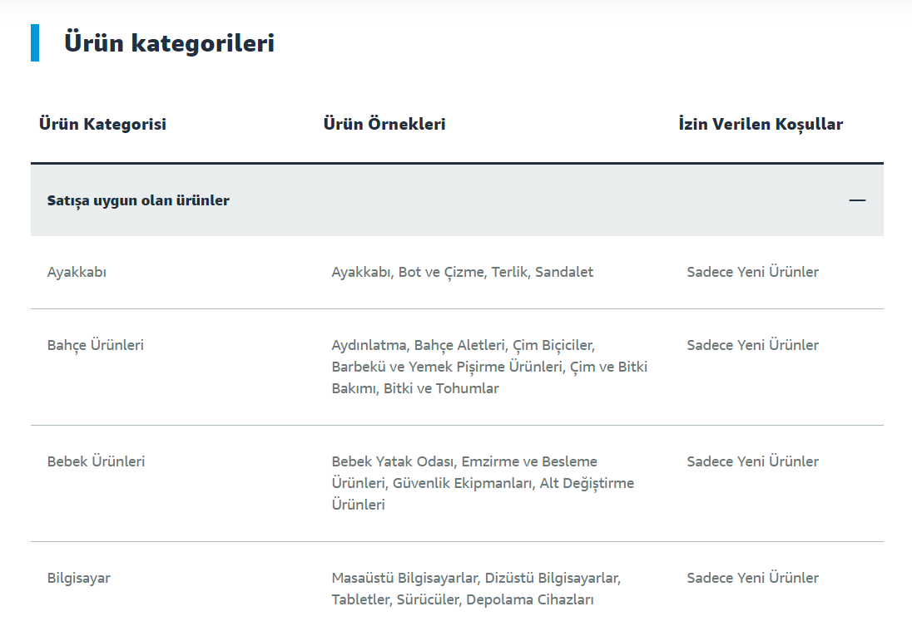
Amazon’da Satışına İzin Verilen Ürün Kategorileri
Şekil 1
Kaynakça: https://satis.amazon.com.tr/satis?ref_=sdtr_soa_sellov_n

Slide 21
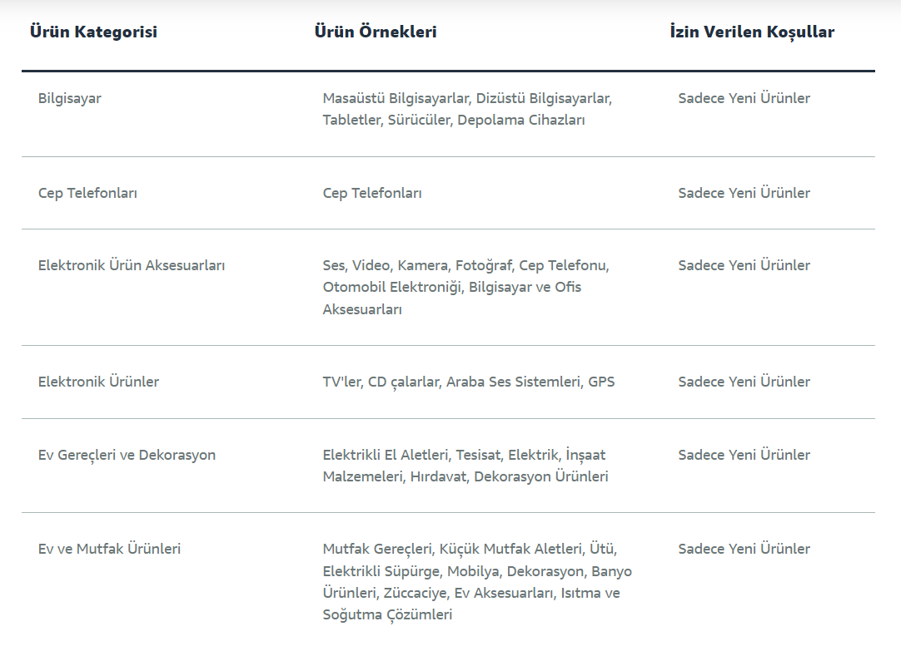
Amazon’da Satışına İzin Verilen Ürün Kategorileri
Şekil 2
Kaynakça: https://satis.amazon.com.tr/satis?ref_=sdtr_soa_sellov_n

Slide 22
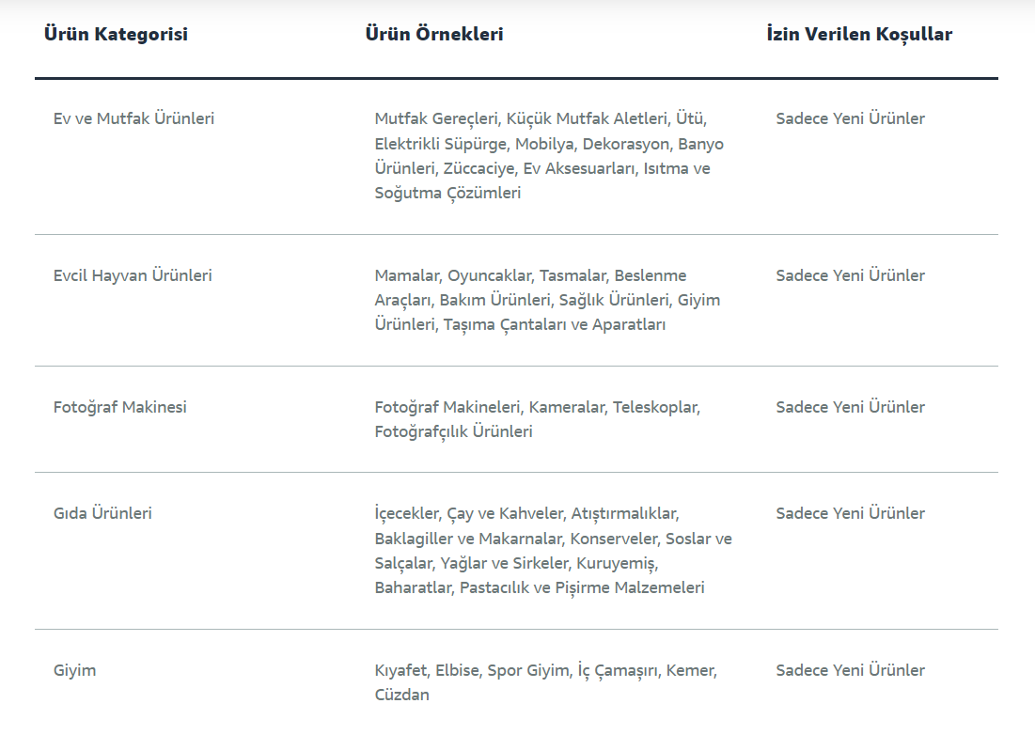
Amazon’da Satışına İzin Verilen Ürün Kategorileri
Şekil 3
Kaynakça: https://satis.amazon.com.tr/satis?ref_=sdtr_soa_sellov_n

Slide 23
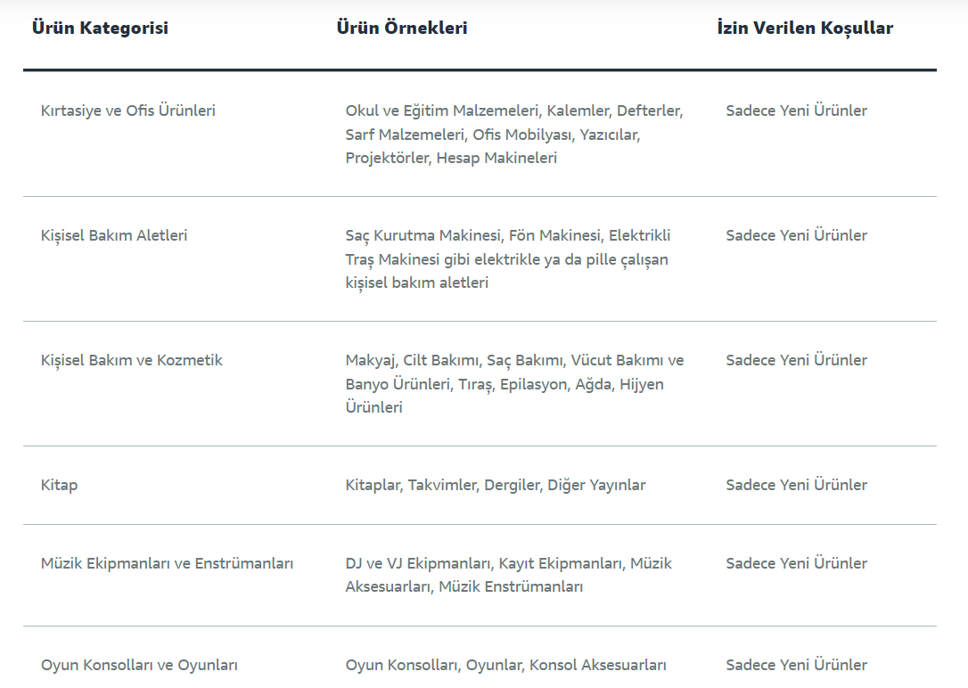
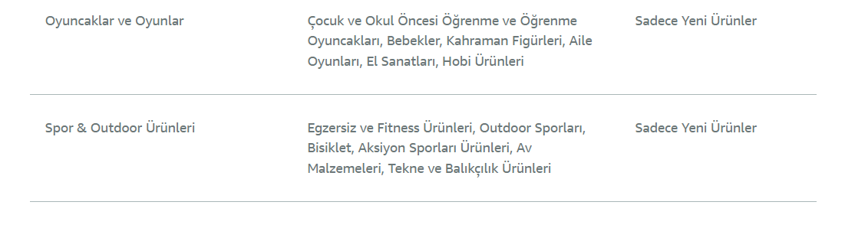
Amazon’da Satışına İzin Verilen Ürün Kategorileri
Şekil 4
Kaynakça: https://satis.amazon.com.tr/satis?ref_=sdtr_soa_sellov_n

Slide 24
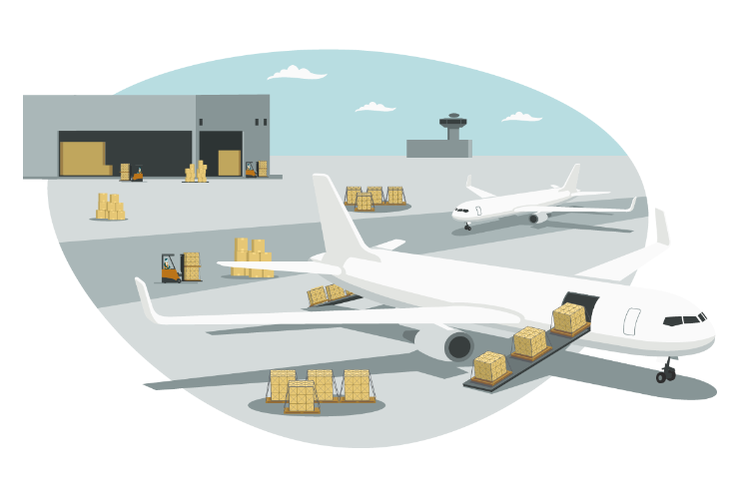
Avrupa Lojistik Ağı
Avrupa Lojistik Ağı (EFN), Amazon Avrupa Pazaryeri hesabı ve Amazon Lojistik (FBA) kaydı bulunan satıcıların, envanterlerini Avrupa’daki bir yerel lojistik merkezinde depolamasını ve diğer Avrupa pazaryerlerinden gelen siparişleri aynı yerel envanter havuzundan göndermesini sağlamaktadır.

Slide 25
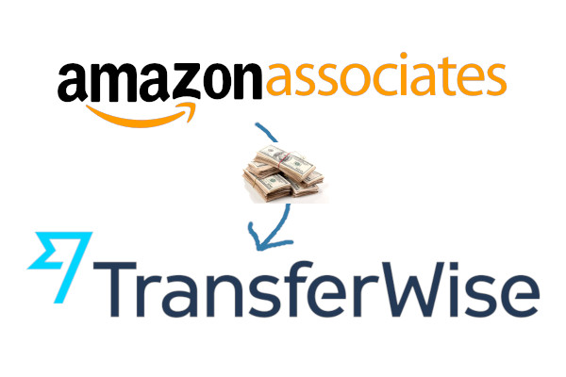
TransferWise
Avrupa’da bir banka hesabınız yoksa ve Türkiye’deki banka hesabınızı kullanmayı tercih ediyorsanız kayıt esnasında Payoneer veya TransferWise uygulamalarını kullanarak Avrupa’da bir sanal banka hesabı açmaya yönlendirilirsiniz.
Bu uygulamalar, ödemelerinizi Türk Lirası olarak almanı sağlayan üçüncü parti ödeme hizmeti sağlayıcılarıdır. Payoneer veya TransferWise ile bir hesap oluşturduğunuzda Avrupa’daki ödemeleriniz Euro veya Pound olarak uygulama hesabına aktarılır ve oradan da sizin tanımlayacağınız Türkiye’deki banka hesabına Türk Lirası olarak aktarabilirsiniz.

Slide 26
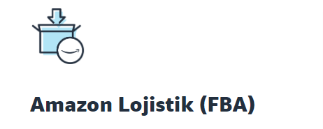
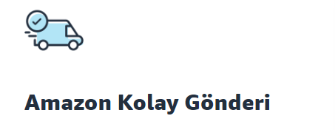
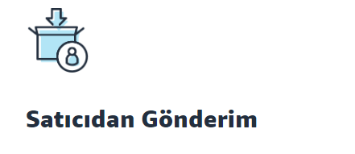
Amazon Türkiye'de Gönderim Seçenekleri
Bir Amazon Türkiye müşterisi ürününüzü satın aldığında, Amazon Türkiye satıcısı olarak ürününü müşterilerinize teslim etmenin 3 yolu vardır:

Slide 27
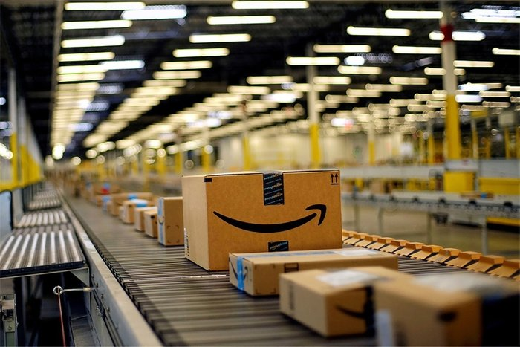
Amazon Lojistik (FBA) Nedir?
Amazon Lojistik, Amazon.com.tr güvenilir ve hızlı teslimatından faydalanarak işinizi büyütmenize yardımcı olmaktadır. Bu hizmeti kullanarak Amazon.com.tr’nin anlaşmalı lojistik sağlayıcılarından ve takdir edilen müşteri hizmetlerinden faydalanabilirsiniz.
Bir Amazon Türkiye müşterisi ürününüzü satın aldığında, teslimat için Amazon Lojistik (FBA) ve Kolay Gönderi hizmetlerimizi kullanabilir ya da siparişi kendiniz gönderebilirsiniz.

Slide 28
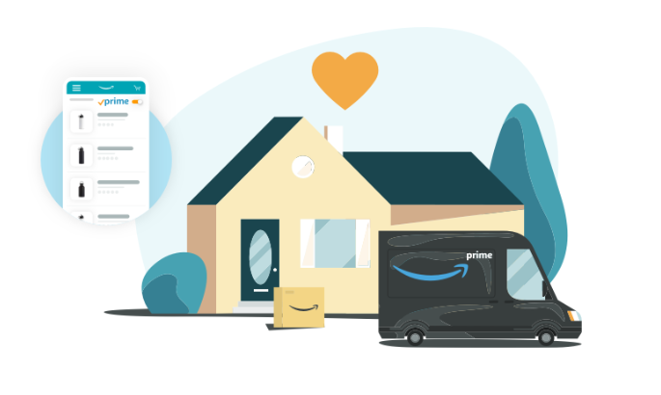
Amazon Lojistik (FBA) Nasıl Çalışır ?
Amazon Lojistik ile siz ürünlerinizi Amazon Türkiye’nin anlaşmalı lojistik merkezlerinde depolarsınız, hazırlama, paketleme, hızlı teslimat ile gönderme süreçlerini yönetir ve bu siparişler için 7/24 müşteri hizmeti sağlamaktadırlar.
Böylece Amazon Lojistik, işinizi büyütmenizde ve daha fazla müşteriye ulaşmanızda size zaman kazandırmaktadır.

Slide 29
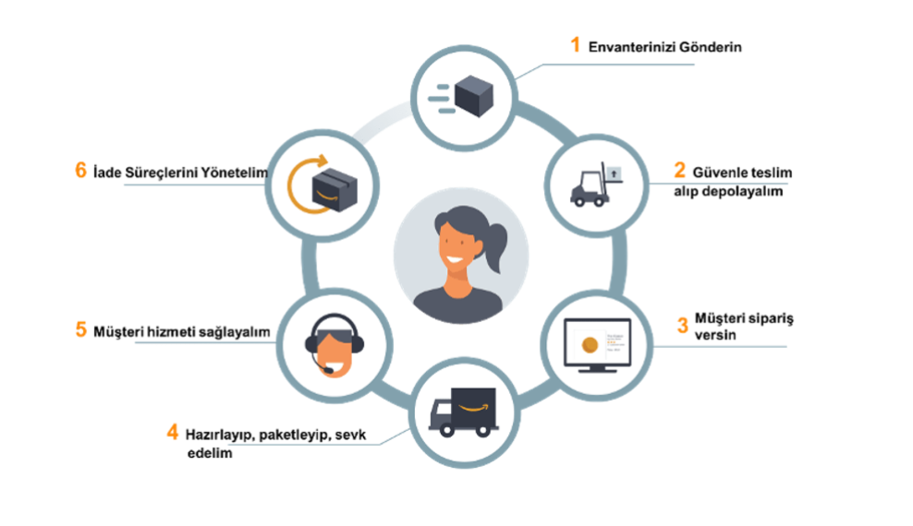
Amazon Lojistik (FBA) Nasıl Çalışır?
Amazon Türkiye'de satış yapmak için hesap oluşturduğunuzda, Amazon Lojistik'e ücretsiz ve otomatik olarak kayıt olabilirsiniz.
Amazon Lojistik hizmetlerinden faydalanmaya karar verirseniz envanterinizi anlaşmalı Amazon Lojistik merkezlerine gönderirsiniz ve bu ürünler için müşteriye hızlı kargo, müşteri hizmetleri, para ve ürün iade hizmetlerini Amazon Türkiye'ye bırakırsınız. Seller Central’da Amazon Lojistik envanterinizi ve satışlarınızı kolayca takip edebilirsiniz.

Slide 30
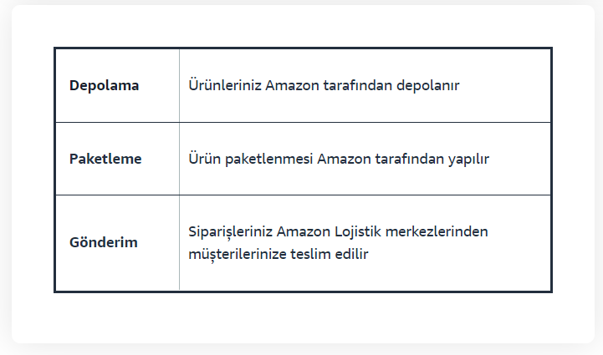
Amazon Lojistik (FBA)
Amazon Lojistik merkezine ürünlerinizi göndererek, ücretsiz depolama, ücretsiz kaldırma ve ücretsiz iade işlemleri hizmetlerinden yararlanabilirsiniz.
Şekil 5
Kaynakça: https://satis.amazon.com.tr/lojistik?ref_=sdtr_soa_fullfil_n

Slide 31
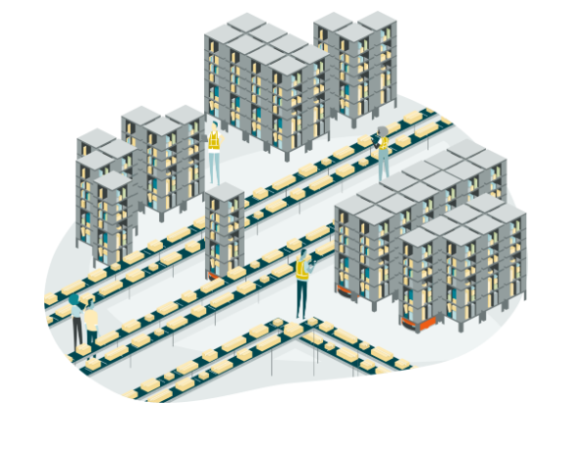
Anlaşmalı Lojistik Merkezi
Amazon Lojistik (FBA) Merkezi Amazon Lojistik hizmeti kapsamında ürünlerinizi gönderebileceğiniz ve ürünlerinizin depolanacağı merkezdir.
Ürününüz sipariş edildikten sonra Amazon tarafından lojistik merkezinde hazırlanır, paketlenir ve müşteriye kargolanmaktadır.

Slide 32
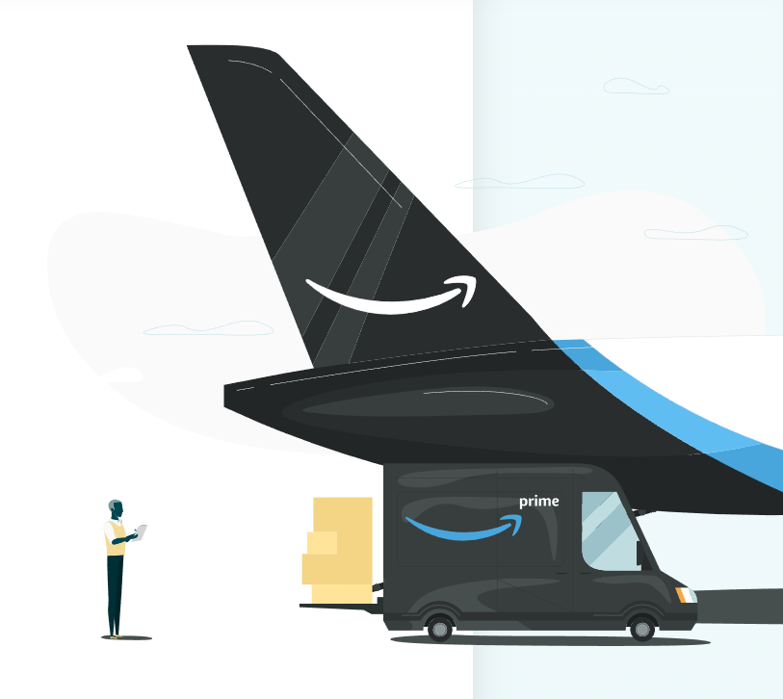
Amazon Lojistik’in Faydaları
Amazon Lojistik sizin adınıza lojistik süreçlerinizi yönetirken, siz tamamen işinizi büyütmeye odaklanabilirsiniz.
Lojistik iş yükünüzü ortadan kaldırın ve işinizi ölçeklendirme konusunda yardım alabilirsiniz.
Depolama, müşteri hizmetleri ve iade yönetimini üçüncü parti hizmet sağlayıcısına bırakabilirsiniz.
Milyonlarca üründe sınırsız ve hızlı kargo sunma imkanı elde edebilirsiniz.
Ürünlerinize Amazon Prime etiketi kazandırabilirsiniz.
Ürün detay sayfalarında yer alan Satın Alma Kutusu’nu kazanma şansınızı arttırabilirsiniz.
Amazon Lojistik hizmetlerinden faydalanmak için minimum adet şartı ya da tüm envanteriniz için Amazon Lojistik’i kullanma zorunluluğu yoktur. E-ticaret işinizin ihtiyaçlarını karşılamak için stratejinizi özelleştirme özgürlüğüne sahip olabilirsiniz.

Slide 33
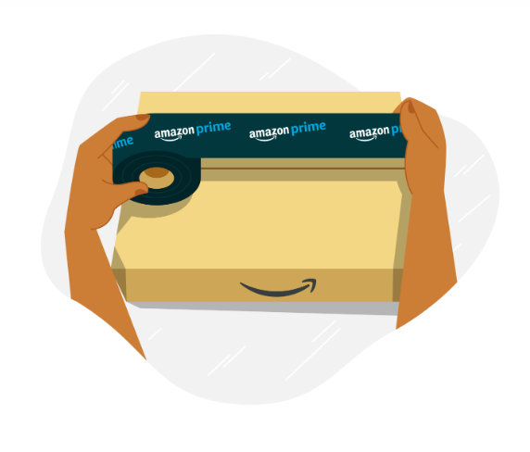
Prime Etiketi
Amazon Prime etiketi, ürünlerinizin Prime üyelerine ek ücret eklenmeden aynı gün kargo ve teslim hizmetini sağlar. Amazon Prime etiketi müşterilere; paketleme, kargo, müşteri hizmeti ve iadelerin Amazon Türkiye tarafından yönetildiğini bildirmektedir.
Çoğu Amazon Türkiye müşterisi, hızlı ve ücretsiz kargoyu temsil ettiği için Amazon Prime etiketine sahip ürünleri arama eğilimi göstermektedir. Ürünlerinizi göndermek için Amazon Lojistik'i kullanmak, ürünlerinize Amazon Prime etiketini eklemenin en kolay yoludur.

Slide 34
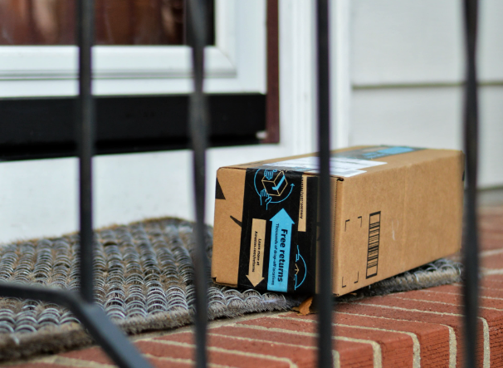
Amazon Kolay Gönderi
Amazon Kolay Gönderi, Amazon.com.tr yurtiçi satıcıları için sunulan bir teslimat yardımı hizmetidir.
Anlaşmalı taşıyıcı firmalarımız, paketleri deponuzdan alır ve alıcılara teslim eder. Amazon, sipariş sonrası müşteri hizmetlerini yönetir ve iade talepleri konusunda da size destek olmaktadır.
Amazon’un anlaşmalı kargo hizmetidir. Gönderileriniz Amazon’un anlaşmalı kargolarıyla (MNG ve Kolay Gelsin), sağlamış olduğunuz adresten teslim alınarak müşterilerinize gönderilir ve Amazon anlaşmalı fiyatlar üzerinden ücretlendirilir.

Slide 35
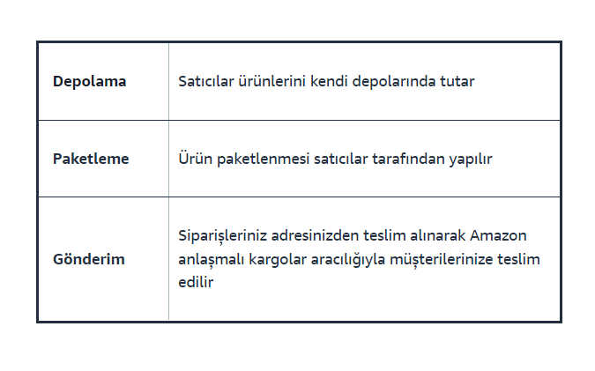
Amazon Kolay Gönderi
Amazon Kolay Gönderi, kendi deposu olan ve teslimat sürecini Amazon'un hizmet aldığı taşıyıcı firmalar yardımıyla kolaylaştırmak isteyen satıcılar için en ideal seçim olarak karşımıza çıkmaktadır.
Şekil 6
Kaynakça: https://satis.amazon.com.tr/lojistik?ref_=sdtr_soa_fullfil_n

Slide 36
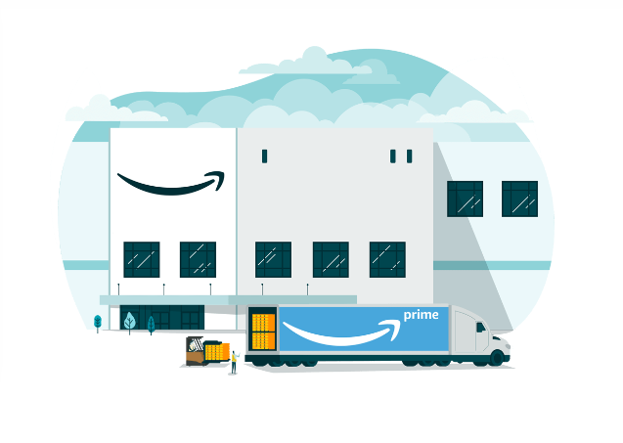
Amazon Kolay Gönderi Kullanmanın Avantajları
Kargo entegrasyonu: Siparişiniz için kargo firmasına ait takip kodu oluşur ve sipariş durumu hesabınızda otomatik olarak güncellenmektedir.
Adresten alım: Kolay Gelsin firması ile müşterilerinize yapılacak gönderilerinizde, Seller Central üzerinden siparişinizin sizden alınacağı gün ve saat dilimini seçerek siparişinizi planlayabilirsiniz. MNG kargo firması ile yapılacak gönderilerinizde ise siparişinizin gönderimini onayladıktan sonra size en yakın MNG kargo şubesiyle iletişime geçerek adresinizden alım tarihi ve saatlerini belirleyebilirsiniz.
Satıcı performansı: Gönderinizi kargoya teslim ettikten sonra yaşanabilecek olası gecikme ve olumsuz yorumlar mağaza performansınızı etkilemez.
Müşteri memnuniyeti: Amazon, sizin ve müşterinizin konumuna göre en yakın hızlı kargo şirketini otomatik olarak size atar, herhangi bir ücret farkı ödemezsiniz.
İade ve müşteri hizmetleri yönetimi: Amazon, sipariş sonrası müşteri hizmetlerini yönetir ve iade talepleri konusunda sizlere destek olmaktadır.

Slide 37
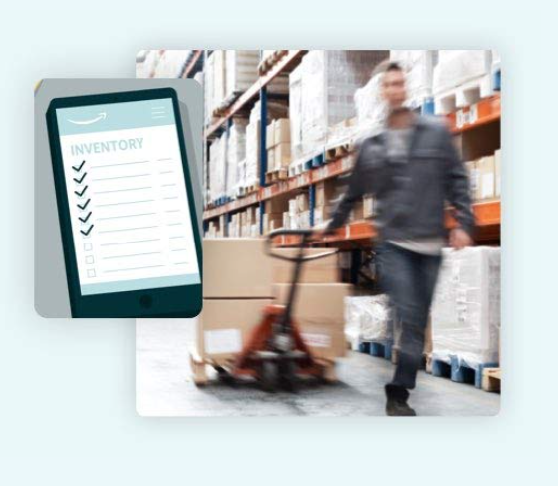
Satıcıdan Gönderim
Ürünleriniz Amazon Lojistik için uygun değilse (örneğin, anlaşmalı lojistik merkezi gereksinimlerini karşılamayan tehlikeli mallar veya çok yüksek depolama ücretlerine neden olacak sezonluk ürünler), siparişlerinizi kendi lojistik araçlarınızı kullanarak göndermeniz doğru olabilir. Ayrıca, halihazırda bir lojistik ağınız varsa, Amazon Lojistik’e ihtiyacınız olmayabilir.
Bu gibi durumlarda, Satıcıdan Gönderim ile:
Envanterinizi kendi deponuzda muhafaza edebilirsiniz.
Kendi ambalajınızı veya etiketlerinizi kullanabilirsiniz.
Daha düşük marjlı ürünlerde kârlı kalabilirsiniz.

Slide 38
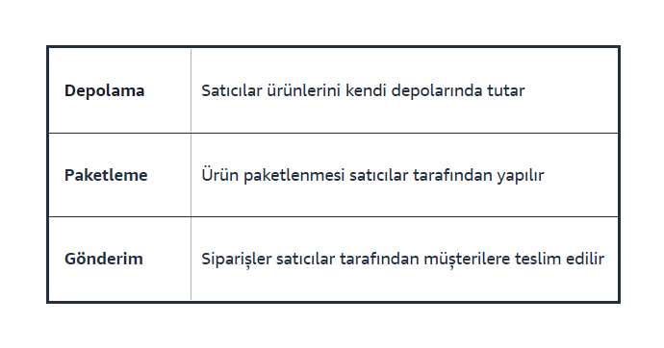
Satıcıdan Gönderim
Amazon Türkiye'de satışa uygun, ancak Amazon Lojistik için uygun olmayan ürünler sunabilirsiniz.
Şekil 7
Kaynakça: https://satis.amazon.com.tr/lojistik?ref_=sdtr_soa_fullfil_n

Slide 39
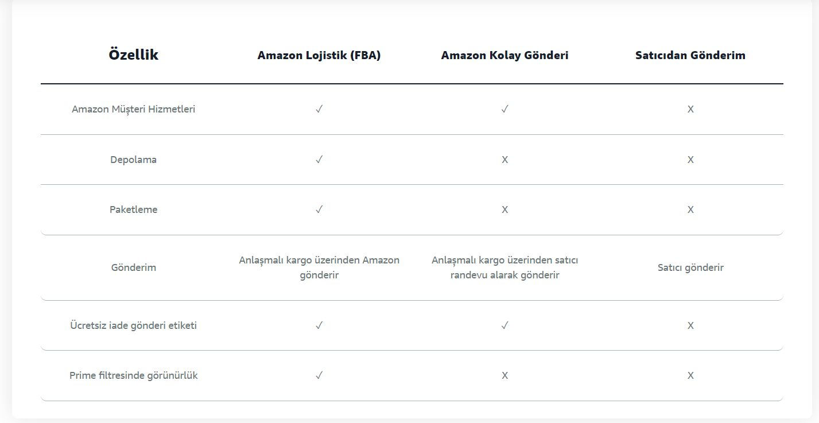
Lojistik Seçenekleri Karşılaştırması
Şekil 8
Kaynakça: https://satis.amazon.com.tr/lojistik?ref_=sdtr_soa_fullfil_n

Slide 40
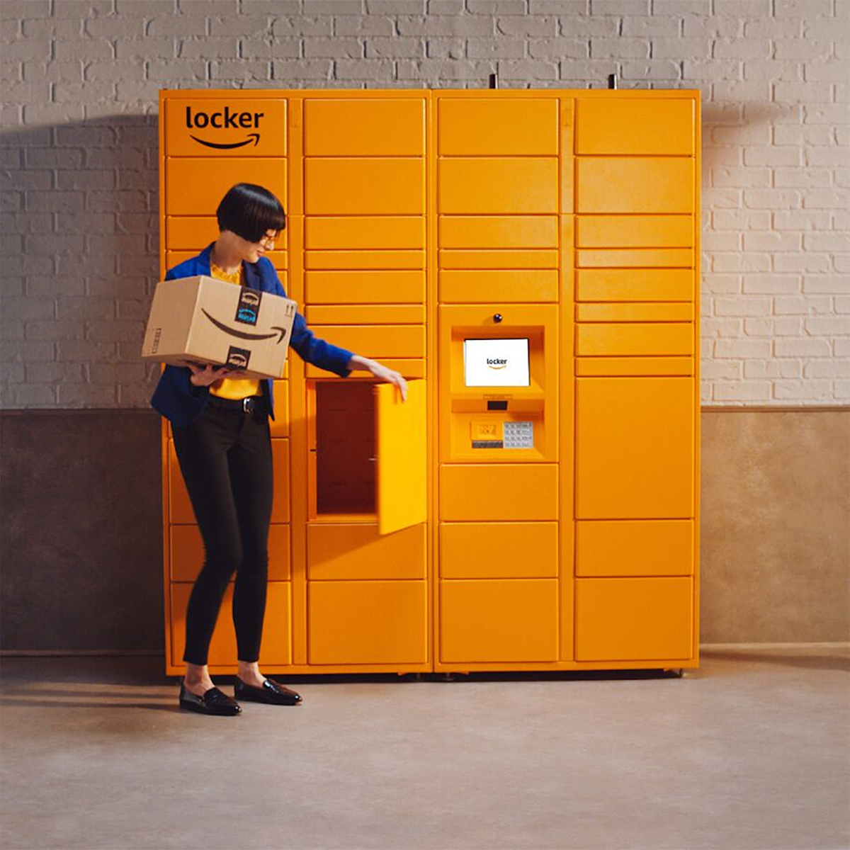
Amazon’un Müşteriyi Merkeze Alan İnovatif Teknolojileri
Amazon Locker:
Amazon Locker, Amazon’dan verilen siparişin belirlenmiş güvenli teslimat noktalarına gönderilmesini ve müşterilerin ürünlerini bu teslimat noktalarından alabilmesini sağlayan bir güvenli kasa hizmetidir.
Müşteriler evinde ya da iş yerinde olmayacağı bir teslimat zamanı için kendisine en yakın güvenli kasa adresini seçiyor ve siparişini veriyor. Sipariş kargo ile bu güvenli kasaya ve kasanın şifresi de e-posta ile müşteriye gönderiliyor. Ürün kasaya geldikten sonraki 3 gün içerisinde müşteri günün herhangi bir saatinde bu güvenli kasadan ürünü teslim alabilmektedir.

Slide 41
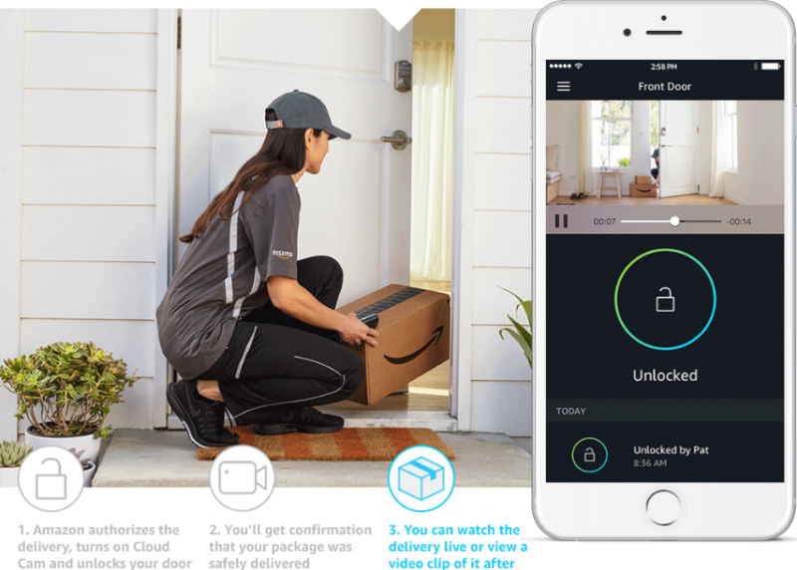
Amazon’un Müşteriyi Merkeze Alan İnovatif Teknolojileri
Amazon Key:
Amazon Key, verilen siparişlerin teslimatının uzaktan akıllı telefonla kontrol edilebilen akıllı kapılar aracılığıyla açılan eve, arabaya ya da garaja yapılmasını sağlayan bir teslimat sistemidir.
Teslimat için görevli ev veya garaj kapısına kadar geldiğinde müşteriye bir bildirim gönderiliyor ve kapıyı açması isteniyor. Müşteri, akıllı telefonu aracılığıyla akıllı kapı için teslimat görevlisine tek seferlik bir giriş izni verirken evdeki ve garajdaki kameralar aracılığıyla teslimat görevlisini izleyebilmektedir.

Slide 42
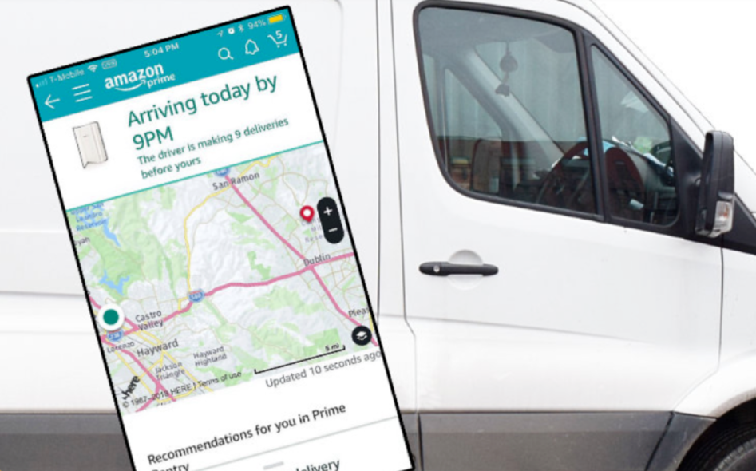
Amazon’un Müşteriyi Merkeze Alan İnovatif Teknolojileri
Map Tracking:
Map Tracking ile müşteri, Amazon üzerinden verdiği siparişin anlık olarak nerede olduğunu ve tahmini olarak ne zaman kendisine ulaşacağını görebiliyor. Canlı olarak kargo aracının konumunu ve güzergahını da harita üzerinden takip edebilmektedir.

Slide 43

Amazon’un Müşteriyi Merkeze Alan İnovatif Teknolojileri
Amazon Day:
Amazon Day, hafta boyunca Amazon’dan verilen siparişlerin tamamının tek bir günde gönderilmesini sağlayan bir teslimat seçeneğidir.
Bu seçeneği kullanan müşteriler ürünlerin haftanın hangi günü geleceğini önceden bildikleri için haftalık planlarını daha kolay yapabiliyorlar. Diğer yandan Amazon lojistik masraflarını azaltırken daha az ambalaj atığı ile çevresel sürdürülebilirliğe katkıda bulunmaktadır.

Slide 44
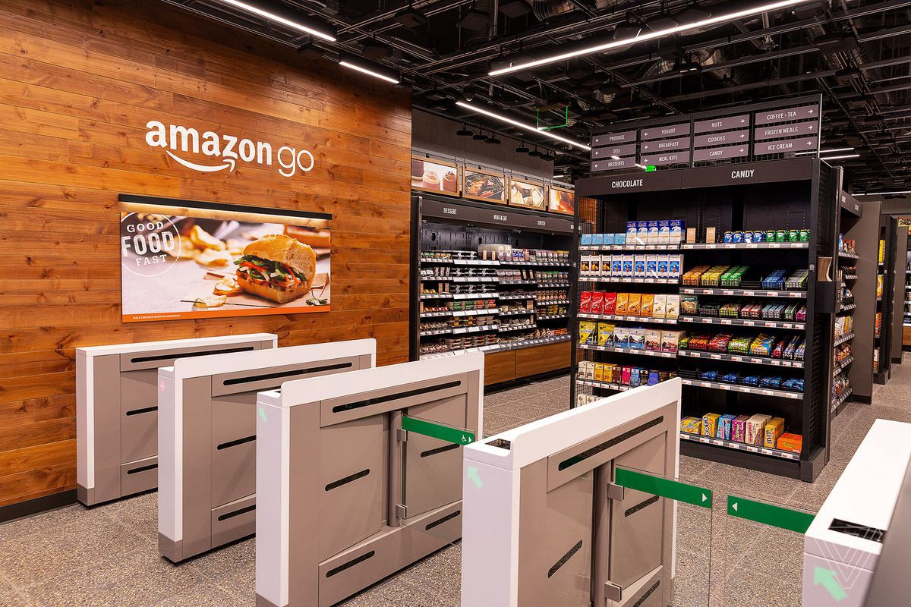
Amazon’un Müşteriyi Merkeze Alan İnovatif Teknolojileri
Amazon Go:
Amazon Go kameralar, sensörler ve yapay zeka teknolojileriyle donatılmış ve bu teknolojilerin yardımıyla hiçbir çalışana ihtiyaç duymadan alışveriş hizmeti sağlayan Amazon’un yeni mağaza konseptidir.
Müşteriler akıllı telefonlarındaki Amazon Go uygulamasındaki QR kodu okutarak mağazanın girişinde bulunan turnikeyi geçtikten sonra, mağaza içerisinde istedikleri ürünleri alıp doğrudan çıkıyorlar. Amazon bu mağazadaki deneyimi “Just Walk Out” olarak özetlemektedir.
Bu süreçte mağaza içerisindeki kamera ve sensörler müşterilerin hangi ürünü aldığını, hangi ürünü geri koyduğunu ve nihayetinde hangi ürünlerle mağazadan çıktığını neredeyse hatasız bir şekilde tespit ediyor. Müşteri mağazadan çıktıktan bir süre sonra da Amazon Go hesabına bağlı olan Amazon hesabına ödeme yansıtılıyor ve fatura dijital olarak müşteriye iletilmektedir.

Slide 45
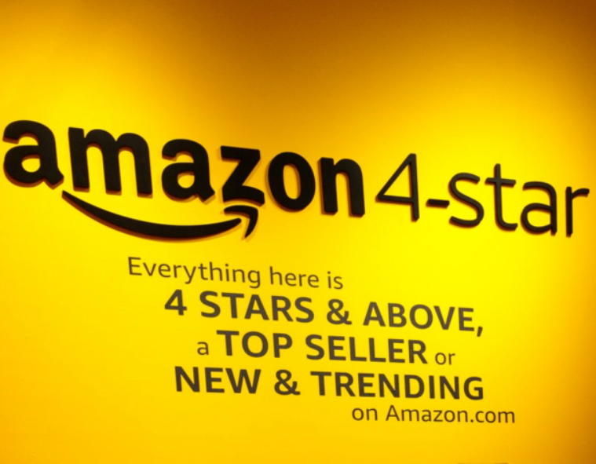
Amazon’un Müşteriyi Merkeze Alan İnovatif Teknolojileri
Amazon 4-Star Mağazaları:
Amazon 4-Star mağazaları, amazon.com’da satılan ve 4-yıldız veya daha üzerinde puanlanmış, çok satan ya da yeni ve trend olan ürünlerin satışının yapıldığı mağazalardır. Amazon bu fiziksel mağazalarla internet üzerinden satışları iyi giden ürünlerin daha çok kişi tarafından keşfedilmesini ve satın alımdan önce deneyip görme sürecini kolaylaştırmak istemektedir.
Amazon 4-Star mağazalarında sergilenen ürünler arasında; müşterilerinin istek listelerinden oluşturulmuş “En Çok İstenenler”, mağazanın bulunduğu bölgedeki müşterilerin satın alma trendlerine göre belirlenmiş “Çevredeki Trendler”, müşterilerin satın alım alışkanlarına göre “Sıklıkla Birlikte Alınanlar” ve “Amazon’a Özel” gibi çeşitli başlıklarda ürünler bulunmaktadır.

Slide 46
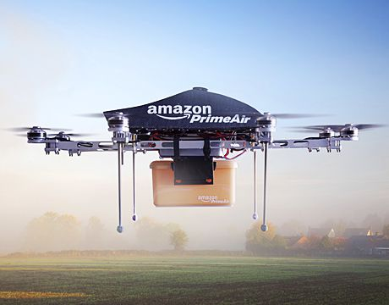
Amazon’un Müşteriyi Merkeze Alan İnovatif Teknolojileri
Prime Air:
Prime Air, Amazon müşterilerinin 2.250 gramdan hafif siparişlerinin 30 dakika veya daha az bir süre içerisinde dronelar aracılığıyla güvenli bir şekilde teslimatını sağlayan teslimat sistemidir.
Teslimatın güvenli ve hızlı yapılabilmesi için termal kameralar, derinlik kameraları ve sonar ile donatılmış yüksek teknolojili otonom dronelar kullanılmaktadır.

Slide 47
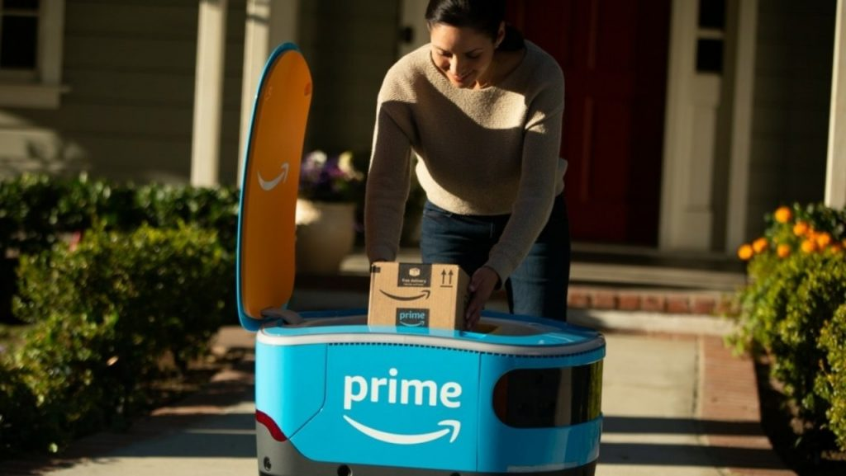
Amazon’un Müşteriyi Merkeze Alan İnovatif Teknolojileri
Amazon Scout:
Amazon Scout, elektrikle çalışan otonom tekerlekli robotlarla güvenli teslimat sağlayan yeni bir teslimat sistemidir. Bu araçlar siparişi aynı bir kargo görevlisinin yürüdüğü gibi kaldırımlardan ilerleyerek müşterinin kapısına kadar götürmektedir.
Amazon Scout ile teslimat 2019 Ocak’ta Washington’daki bir ilçede ve ardından 2019 Ağustos’ta Güney Kalıforniya’da başladı. Yakın gelecekte daha fazla bölgede bu robotlar teslimata başlayacaktır.

Slide 48
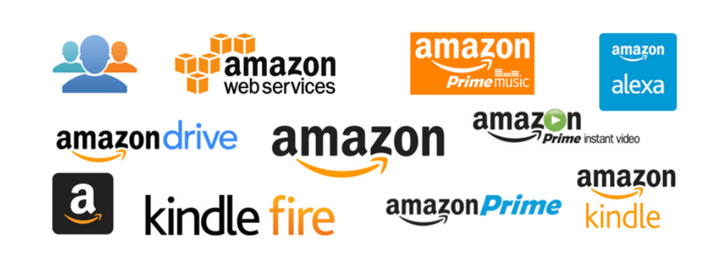
Amazon Müşteri Memnuniyeti
Amazon’un en büyük şirketlerinden biri olma ve 566.000 çalışana ulaşacak kadar büyümesine sebep olan şey, sağladığı müşteri deneyimi olmuştur.
Jeff Bezos’un başarısı, pazarlama harcamalarını kısmak ve müşteriyi memnun etmek için yatırım yapmaktı. Reklam giderlerini azaltarak, müşterilere ücretsiz nakliye hizmeti vermektedir.
Amazon’un başarısının anahtarı, müşteri ilişkilerini sürdürme biçiminde yatmaktadır.
Amazon, müşterilerine Prime hizmetlerini sunarak yüksek bir memnuniyet sağlamaktadır.
Amazon, ağızdan çıkan söze ve olumlu değerlendirmelerine bağlıdır.

Slide 49

Amazon Müşteri Memnuniyeti
Amazon, buluşları benimseyen ve müşterilerimizin kullanacağı, paylaşacağı ve seveceği mağazalar, cihazlar ve hizmetler yaratan bir şirkettir.
Müşterileri memnun etme tutkusu, Amazonu sürekli onlar adına icat etmeye itmektedir. Müşteri ihtiyaçlarından geriye doğru çalışarak sürekli olarak hizmetlerini geliştirmeye, faydalar ve özellikler eklemeye ve yeni ürünler icat etmeye çalışmaktadırlar.
Bunu felsefe edinerek, yıllar içinde Prime, Alexa ve Echo cihaz ailesi, ödüllü eğlence ve özel Amazon ürünleri gibi yenilikçi hizmetler başlatmışlardır.
Operasyonları ve ödüllü Müşteri Hizmetleri ekipleri, Amazon'un Dünya'nın en müşteri merkezli şirketi olma misyonunun merkezinde yer almaktadır.

Slide 50

Amazon Müşteri Hizmetleri
Müşteri hizmeti sunmak çoğu zaman tam zamanlı bir iştir ve size pahalıya mal olabilir. Bu sorunu ortadan kaldırmak atına Amazon FBA bünyesindeki çalışanlarla müşterilerinize her adımda gerekli desteği sağlamaktadırlar.
Müşteriler, her sorun için size gelmek yerine, doğrudan Amazon’un müşteri hizmetleri uzmanlarıyla etkileşim kurabilir. Amazon, e-posta, sohbet ve telefon yoluyla 7/24 kullanılabilir, yani müşterileriniz ihtiyaç duydukları her an yardım alabilmektedirler.

Slide 51
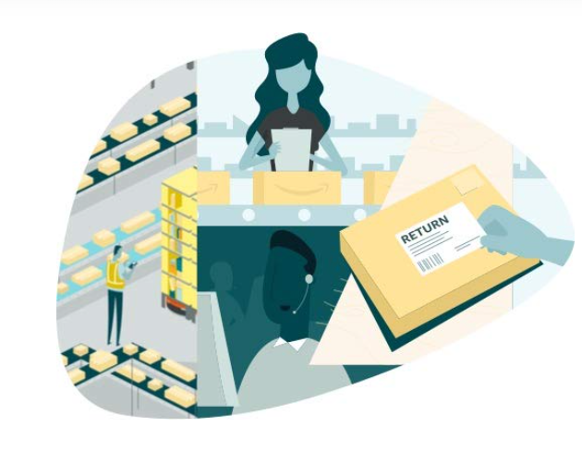
İade ve Geri Ödeme Süreçlerinin Yönetimi
Müşteriler kimi zaman internetten sipariş ettikleri ürünleri iade ederler ve bu süreç satıcılar için çok maliyetli olabilir. Ancak FBA hizmeti sayesinde Amazon tüm bu ürünün teslim alınmasından para iadesine kadar süreci yöneterek müşteri memnuniyetini sağlar ve potansiyel kayıplardan sizi kurtarmaktadır.
Geçtiğimiz on yılda Amazon FBA, satıcıların internet ortamında satış yapmasını ve büyümesini inanılmaz derecede kolaylaştırarak Amazon ekosistemiyle bütünleşmesini sağladı. Bu hizmet sayesinde ürünlerinizi müşterilerinize daha hızlı ulaştırırken nakliye ve depo maliyetlerinden tasarruf edebilirsiniz.

Slide 52
KAYNAKÇA
https://satis.amazon.com.tr/lojistik?ref_=sdtr_soa_fullfil_n
https://www.aboutamazon.com/what-we-do/delivery-logistics
https://satis.amazon.com.tr/lojistik/kolay-gonderi?ref_=sdtr_soa_es_n
https://satis.amazon.com.tr/ogrenin/amazon-terimleri-sozlugu/anlasmali-lojistik-merkezi
https://www.webtekno.com/jeff-bezos-amazon-kurulusu-h113225.html
https://www.optimazon.com.tr/amazonun-basari-hikayesi-gelecegi/
https://www.aboutamazon.com/what-we-do
https://satis.amazon.com.tr/satis?ref_=sdtr_soa_sellov_n
https://satis.amazon.com.tr/ogrenin/amazon-terimleri-sozlugu/anlasmali-lojistik-merkezi
https://satis.amazon.com.tr/ogrenin/amazon-terimleri-sozlugu/atil-envanter
https://satis.amazon.com.tr/ogrenin/amazon-terimleri-sozlugu/envanter

Slide 53
KAYNAKÇA
https://satis.amazon.com.tr/ogrenin/amazon-terimleri-sozlugu/avrupa-lojistik-agi
https://satis.amazon.com.tr/ogrenin/amazon-terimleri-sozlugu/seller-central
https://satis.amazon.com.tr/ogrenin/amazon-terimleri-sozlugu/depolama-ucreti
https://www.etradeteacher.com/amazonda-dropshipping-nasil-yapilir/
https://satis.amazon.com.tr/ogrenin/amazon-terimleri-sozlugu/stoksuz-satis-dropshipping
https://www.manaycpa.com/tr/blog-tr/amazon-depolama-ve-fulfillment-servisleri-nasil-calisir/
https://satis.amazon.com.tr/ogrenin/amazon-terimleri-sozlugu/transferwise
https://www.log.com.tr/amazonun-depolarinda-kullandigi-en-son-robot-pegasus-video/
https://www.aboutamazon.com/new/transportation/amazon-robot-sparrow-streamlines-order-fulfillment-process
https://satis.amazon.com.tr/lojistik/amazon-lojistik?ld=SETRFBAADGog_12643617989_120891881020_kwd-469931808394_b_630435782602_c_asret_
https://satis.amazon.com.tr/satis/baslangic-kilavuzu?ref_=sdtr_soa_tbg_n

